Slide 1
3
Unit 2

Slide 2
Things We Wear
الأشياء التي نرتديها

Slide 3
Talk Time
وقت التحدث

Slide 4
Materials :
Real objects : a hat – a coat – a blouse … etc.
Clothes flashcards

Slide 5
Strategy
Rainbow hats :
Have the students stand up and make a circle. Play the Rainbow Chant from We Can 1 CD1 10 and have them pass the hat around the circle. Pause the CD. The student holding the hat has to put it on and act out the conversation from page 12 . Then, the student who put the hat on is “out” and he/she has to sit down. Continue playing the chant while the students pass around the hat. Continue the game until there are only two students left.

Slide 6
Review the previous unit
مراجعة سريعة للوحدة السابق

Slide 7
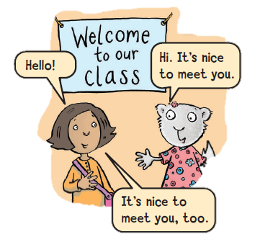
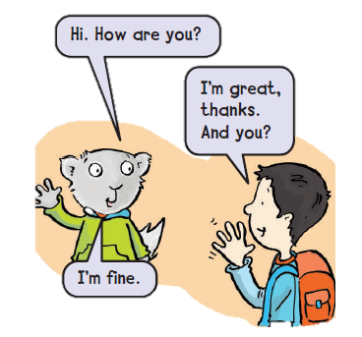
Listen and say

Slide 8
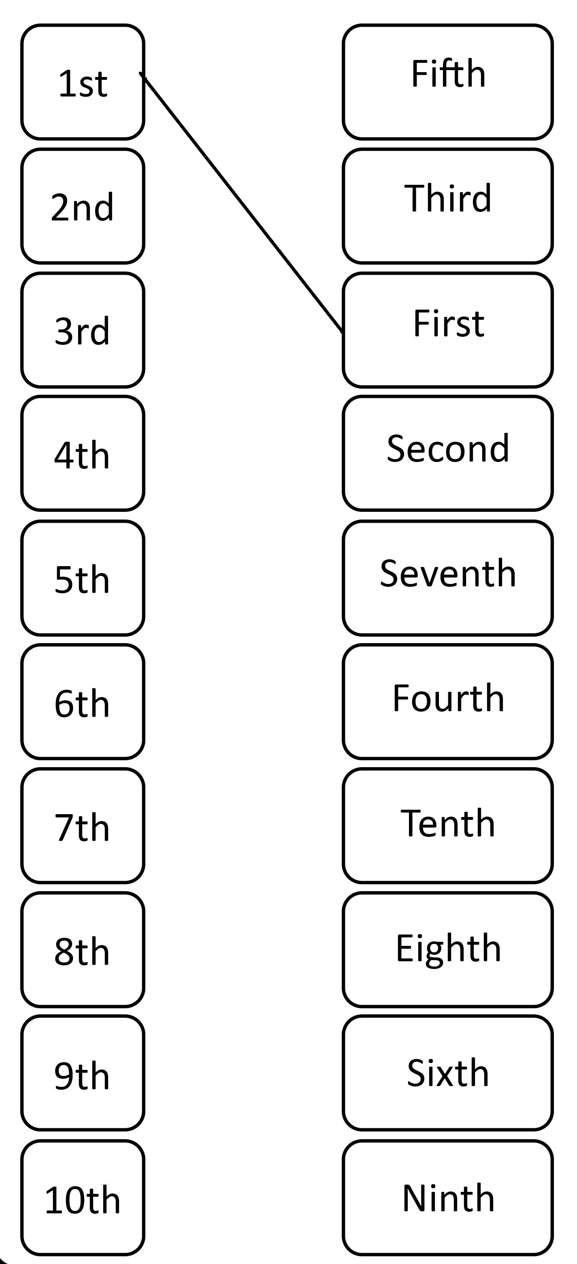
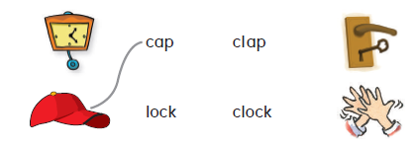
Match

Slide 9
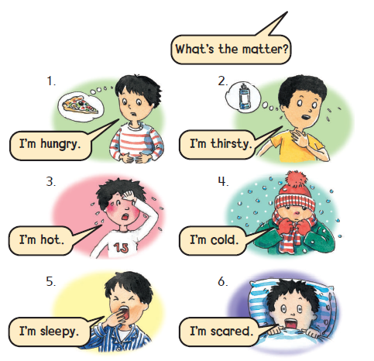
Listen and say

Slide 10
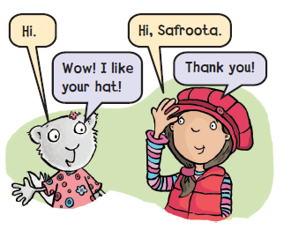
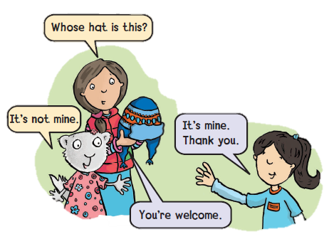
1
Listen and point
استمع ثم تبع

Slide 11
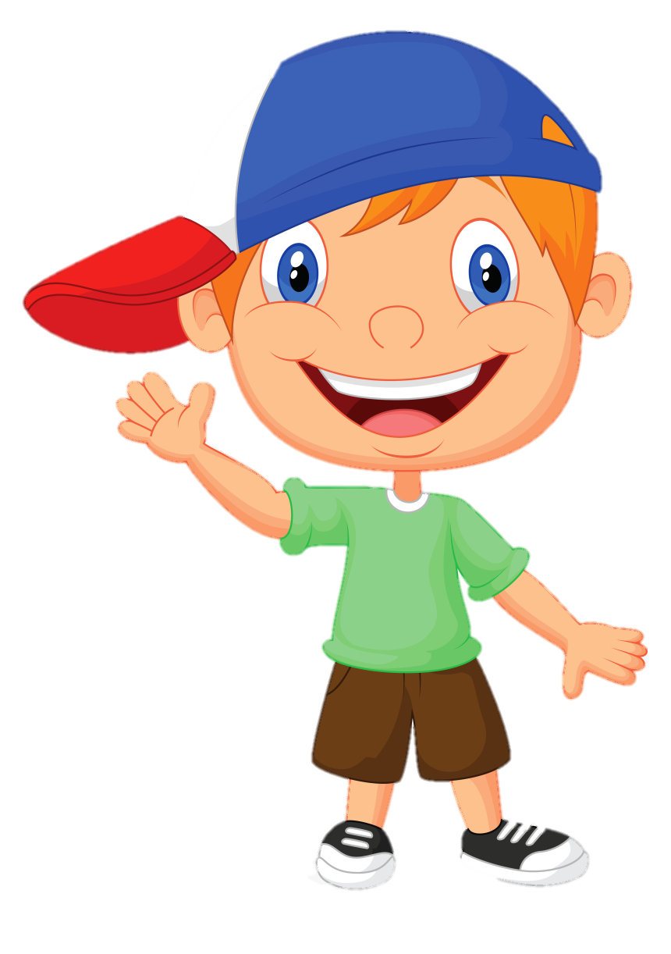
2
Practice the talks in pairs
تدرب على المحادثة مع زميلك

Slide 12
Sounds and Letters
Listen, point, and number. Then say
استمع ، تبع ، ثم رقم واقراء الكلمات
3

Slide 13
مربع القاعدة
عند التحدث عن شيء تملكه فإننا نستعمل ضمير الملكية
my – mine بمعنى " مُلكي – لي "
الفرق الأول : my تأتي قبل الشيء الذي تملكه مثل :
قبعتي = my hat قلمي = my pen
الفرق الثاني : mine تأتي بعد الشيء الذي تملكه أو في نهاية الجملة
هذه القبعة ملكي = this hat is mine
هذا القلم ملكي = this pen is mine

Slide 14
مربع القاعدة
في حالة النفي : نضيف not قبل الضمير
ليست قبعتي = not my hat
ليس قلمي = not my pen
هذه القبعة ليست ملكي = this hat is not mine
هذا القلم ليس ملكي = this pen is not mine

Slide 15
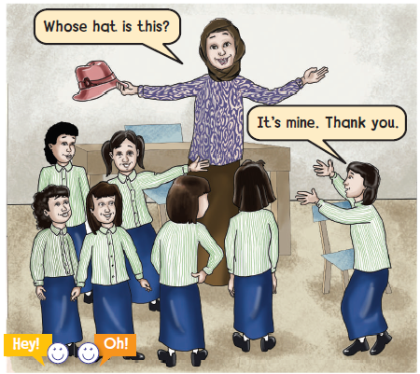
وقت المرح
Whose … is this ? لمن هذا أو هذه ؟
Ask your classmates about people‘s belongings .
اسأل زملائك في الصف عن ممتلكاتهم
4

Slide 16
Goal Check
التحقق من الهدف

Slide 17
الهدف :
أن يسأل الطالب لمن هذا الشيء ؟
أن يعبر الطالب عن اعجابه بالشيء " أنا أحب ... "

Slide 18
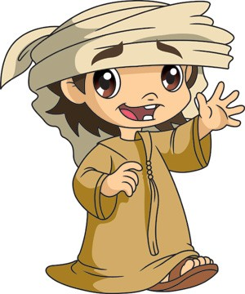
Have a nice day
See you next class

